Slide 1
ΥΠΟΥΡΓΕΙΟ ΠΑΙΔΕΙΑΣ, ΘΡΗΣΚΕΥΜΑΤΩΝ ΚΑΙ ΑΘΛΗΤΙΣΜΟΥ ΓΕΝΙΚΗ ΓΡΑΜΜΑΤΕΙΑ ΑΘΛΗΤΙΣΜΟΥ
Αποτίμηση υλοποίησης Ευρωπαϊκού Προγράμματος ACTION +
Ημερίδα β Εξαμήνου 2025,
06/11/2025
Notes:
1
1

Slide 2

Περιεχόμενα
Ευρωπαϊκό πρόγραμμα Sport Erasmus+ ACTION
Φορείς Εταίρων Χωρών
Κώδικας και διαδικτυακή Πλατφόρμα
Ευρωπαϊκό πρόγραμμα ACTION+
Στάδια Προγράμματος
Παραδοτέα Προγράμματος
Ρόλος των facilitators
Εργασίες – Workshops Προγράμματος
Facilitators Program
Notes:
2
2

Slide 3

Ευρωπαϊκό Πρόγραμμα Sport Erasmus+
ACTION, Governance Sport Codification Convergence
Σύγκλιση Κωδικοποίησης Διακυβέρνησης Αθλητισμού
Σκοπός: Δημιουργία ενός Ευρωπαϊκού Συγκλίνοντα Κώδικα Χρηστής Διακυβέρνησης στον Αθλητισμό, για τις Εθνικές Αθλητικές Ομοσπονδίες των κρατών-μελών της Ε.Ε.
Διάρκεια: 3ετή από Ιανουάριο του 2021 έως Δεκέμβριο του 2023
Συμμετοχή έξι (6) χώρες: Βουλγαρία, Κύπρος, Μάλτα, Ελλάδα, Πολωνία, Λουξεμβούργο
Notes:
3
3

Slide 4
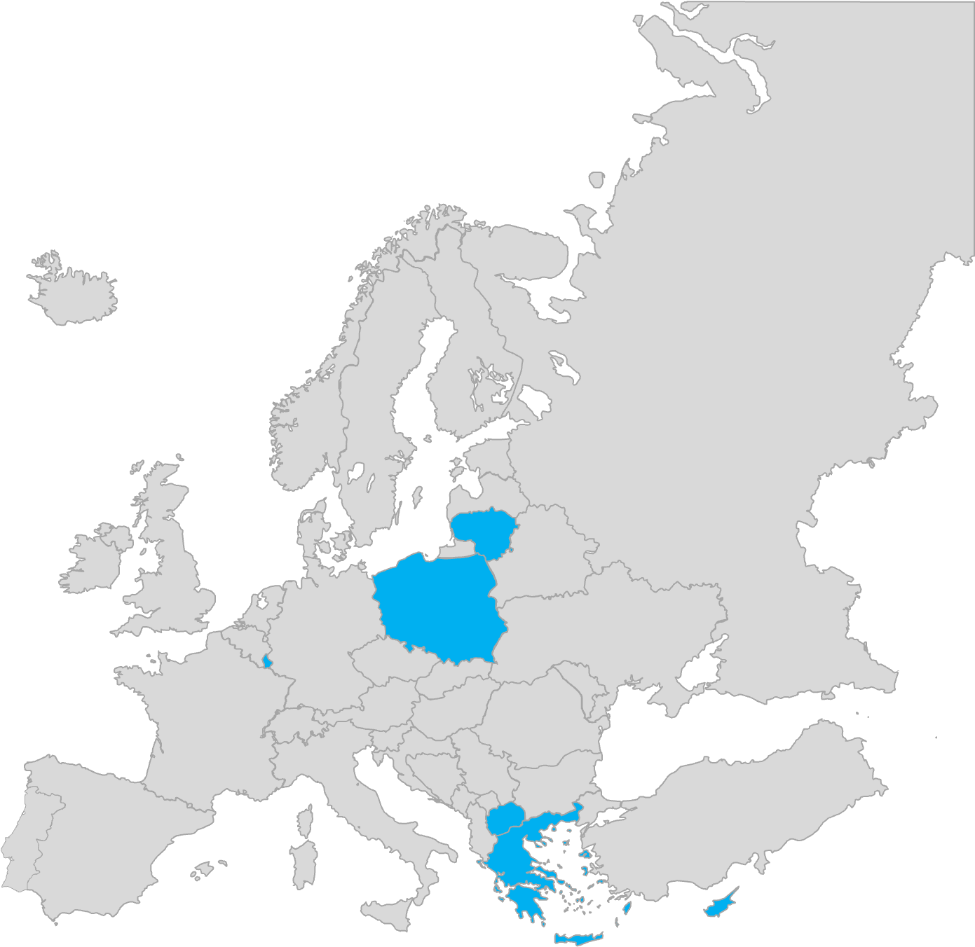















2. Φορείς-Εταίροι

Slide 5
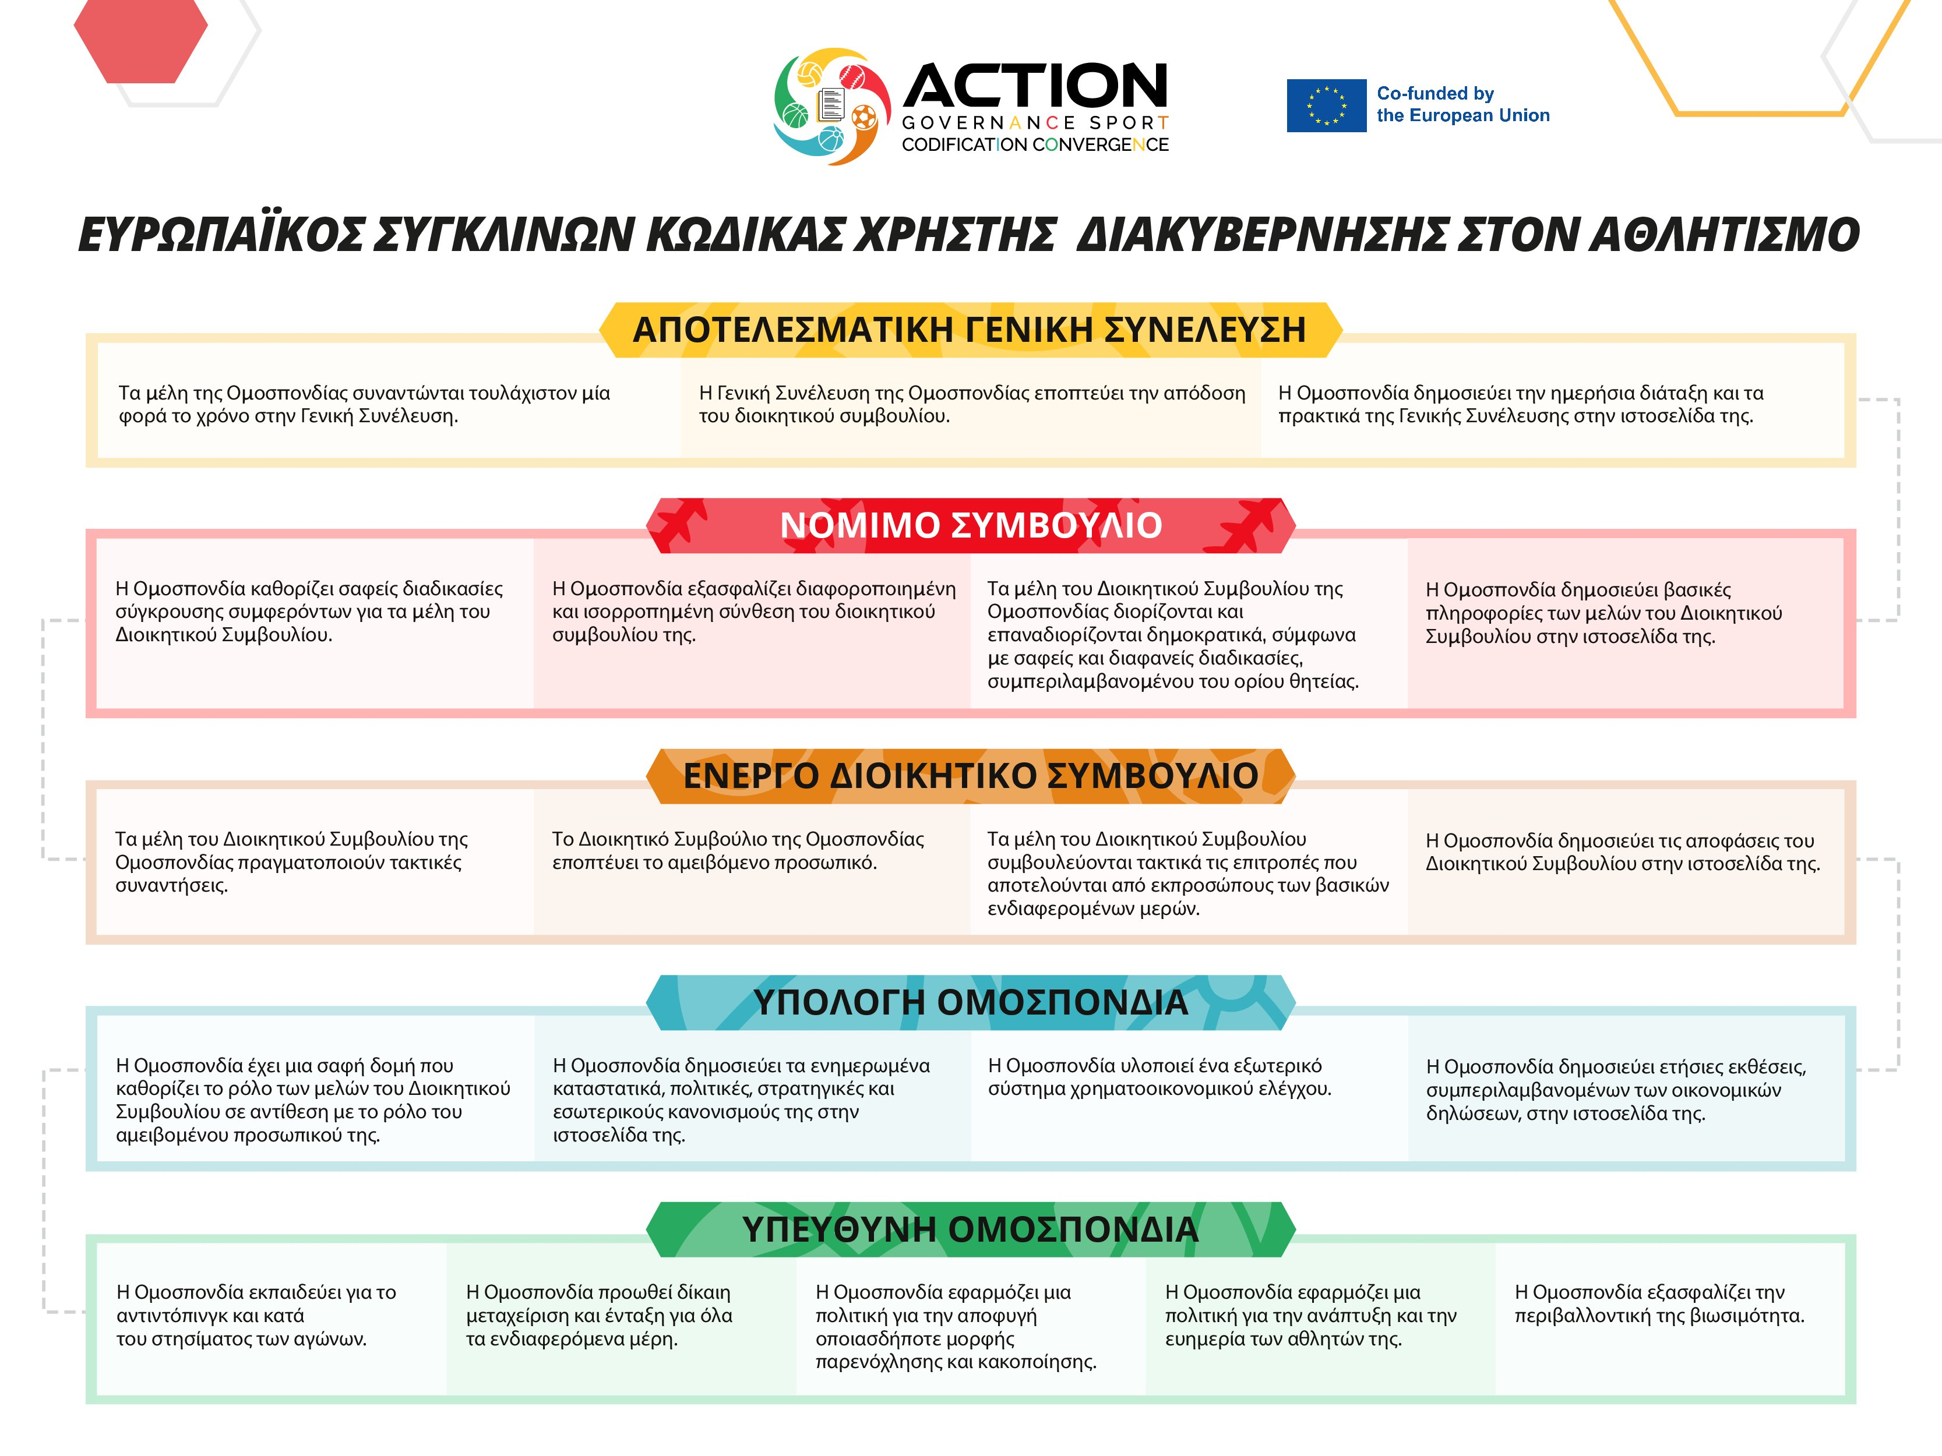

Slide 6
3. Κώδικας και διαδικτυακή πλατφόρμα
Στη διαδικτυακή πλατφόρμα περιλαμβάνονται 26 βίντεο και συγκεκριμένα:
Ένα (1) βίντεο: Ευρωπαϊκός Κώδικας Χρηστής Διακυβέρνησης στον Αθλητισμό (Code)
Πέντε (5) βίντεο: 5 διαστάσεις
Είκοσι (20) βίντεο: βασικές αρχές της κάθε διάστασης
Notes:
6
6

Slide 7
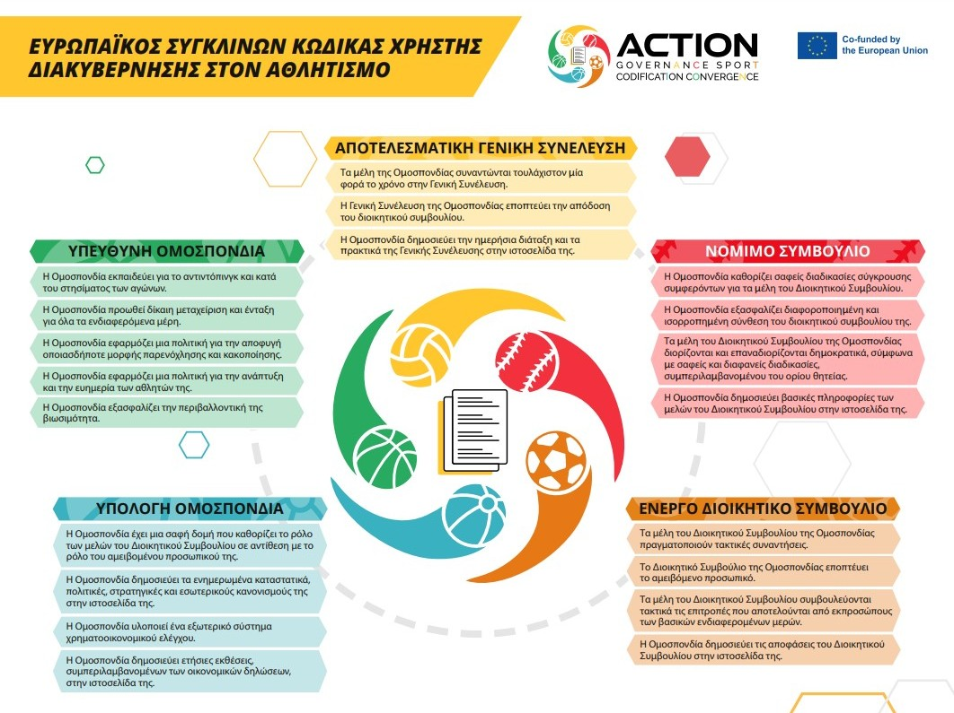
Notes:
7
7

Slide 8
4. Ευρωπαϊκό πρόγραμμα ACTION+
Το έργο αποτελεί άμεση συνέχεια του ACTION, το οποίο ολοκληρώθηκε το 2023 με τη δημιουργία του Ευρωπαϊκού Συγκλίνοντα Κώδικα Χρηστής Διακυβέρνησης στον Αθλητισμό.
Σκοπός: Η κατανόηση των αναγκών των Εθνικών αθλητικών ομοσπονδιών, η διάδοση των αρχών της χρηστής διακυβέρνησης και η δημιουργία ενός Εθνικού προγράμματος για την εφαρμογή του Ευρωπαϊκού Συγκλίνοντα Κώδικα Χρηστής Διακυβέρνησης στον Αθλητισμό
Διάρκεια: 24 μήνες, από 01/12/2023 έως 30/11/2025.
Συμμετοχή: (10) χώρες. Πολωνία, Μάλτα, Βουλγαρία, Ελλάδα, Πορτογαλία, Κύπρος, Εσθονία, Βέλγιο, Λιθουανία, Λουξεμβούργο
Notes:
8
8

Slide 9












Funded by the European Union. Views and opinions expressed are however those of the author(s) only and do not necessarily reflect those of the European Union or the European Education and Culture Executive Agency (EACEA). Neither the European Union nor EACEA can be held responsible for them.

Slide 10
5. Στάδια προγράμματος
Η ανάλυση εφαρμογής του Ευρωπαϊκού Συγκλίνοντα Κώδικα Χρηστής Διακυβέρνησης στον Αθλητισμό, μέσω συνεντεύξεων και συμπλήρωση σχετικού εντύπου από εκπροσώπους 5 Αθλητικών Ομοσπονδιών.
Ορισμός δύο (2) διαμεσολαβητών (facilitators) από κάθε χώρα οι οποίοι θα συνεργασθούν με Αθλητικές Ομοσπονδίες για την εφαρμογή των μεταρρυθμίσεων στη υλοποίηση του κώδικα χρηστής διακυβέρνησης.
Εργαστήρια με Αθλητικές Ομοσπονδίες, τουλάχιστον 3 συναντήσεις (work shops), διαδικτυακά/δια ζώσης
Διαμεσολαβητές Ελλάδας: Αλούπη Αικατερίνη και Αξιώτη Ελευθερία, υπάλληλοι του Τμήματος Αθλητικής Επιστημονικής Υποστήριξης και Εκπαίδευσης
Notes:
10
10

Slide 11
6. Παραδοτέα προγράμματος
Τα παραδοτέα του προγράμματος είναι:
Η δημιουργία εγχειριδίου το οποίο θα περιέχει την χαρτογράφηση της εθνικής εφαρμογής του προγράμματος των διαμεσολαβητών.
Η αναφορά της εφαρμογής (implementation report) που θα παρουσιάζεται η πρακτική εφαρμογή αυτών των 7 χωρών. Πρόκειται για τις χώρες που διαθέτουν εθνικούς φορείς οι οποίοι όρισαν διαμεσολαβητές για να συνεργαστούν με τις ομοσπονδίες της χώρας τους.
Παραδοτέα μετά τον Νοέμβριο του 2025 και διαθέσιμα στην αγγλική γλώσσα στο site.
Οι διαμεσολαβητές εκπαιδεύτηκαν από τους υπεύθυνους του προγράμματος για την εφαρμογή των μεταρρυθμίσεων στη υλοποίηση του κώδικα χρηστής διακυβέρνησης του ACTION.
Σε συνεργασία με την Διεύθυνση Αγωνιστικού Αθλητισμού καταλήξαμε σε 5 εθνικές ομοσπονδίες (ΟΧΕ,ΕΟΠΕ, ΕΟΚ, ΕΟΧΑ, ΣΚΟΕ).
Τα παραδοτέα των διαμεσολαβητών βάση του προγράμματος είναι:
Training Report
Workshop Report
Πιλοτική εφαρμογή σε μια εθνική αθλητική ομοσπονδία
Notes:
11
11

Slide 12
7. Ρόλος Facilitators
Εκπαίδευση στον Ευρωπαϊκό συγκλίνοντα κώδικα χρηστής διακυβέρνησης, μέσω 2 online συναντήσεων με τους εκπροσώπους του προγράμματος
Πιστοποίηση των 2 διαμεσολαβητών μέσω της εφαρμογής GreForm προκειμένου να συνεργαστούν με τις εθνικές αθλητικές ομοσπονδίες για την εφαρμογή των μεταρρυθμίσεων στη υλοποίηση του κώδικα χρηστής διακυβέρνησης του προγράμματος ACTION+
Notes:
12
12

Slide 13
8. Εργασίες – Workshops προγράμματος
1o Workshop
Πραγματοποιήθηκε στο 1^{ο} Πολυθεματικό Συνέδριο Αθλητισμού του ΥΠΑΙΘΑ/ΓΓΑ, με τίτλο «Ο αθλητής στο Επίκεντρο» στην αίθουσα Jacquelin de Romilly, στις 12-14/05/2025,
Συμμετείχαν εκπρόσωποι 20 Εθνικών Αθλητικών Ομοσπονδιών
Παρουσίαση του Ευρωπαϊκού συγκλίνοντα Κώδικα Χρηστής Διακυβέρνησης στον Αθλητισμό, ορισμός και παραδείγματα καλής διακυβέρνησης, πιθανά εμπόδια εφαρμογής της κ. α
Συζήτηση για θέματα που απασχολούν τις αθλητικές ομοσπονδίες αναφορικά με το θέμα
Notes:
13
13

Slide 17
2o workshop
Πραγματοποιήθηκε στην αίθουσα Jacquelin de Romilly, στις 30/07/2025,
Συμμετείχαν 22 εκπρόσωποι 18 Εθνικών Αθλητικών Ομοσπονδιών
Αναλύθηκαν οι 20 Αρχές και 5 Διαστάσεις, παρουσιάστηκαν εργαλεία αναγνώρισης κενών και τέθηκαν ενδεικτικά ερωτήματα εντοπισμού τους
Ακολούθησε διάδραση με τους συμμετέχοντες μέσω εργαλείου Μentimeter.
Οι συμμετέχοντες με την χρήση κινητού απαντούσαν σε ερωτήσεις αυτοαξιολόγησης και ταυτόχρονα ενημερώνονταν για τα αποτελέσματα της έρευνας.
Κατόπιν οι συμμετέχοντες χωρίστηκαν σε ομάδες που κάθε μια εστίαζε σε μια συγκεκριμένη διάσταση. Ακολούθησε ανάλυση καλών πρακτικών, συζήτηση και ανταλλαγή στοιχείων που θα βοηθούσε στην περαιτέρω δικτύωση των συμμετεχόντων.
Notes:
17
17

Slide 18



Poll via Mentimeter
self-assessment tool via mentimeter
Notes:
18
18

Slide 19
Αποτελέσματα poll
Notes:
19
19

Slide 20
Αποτελέσματα poll
Notes:
20
20

Slide 24
9. Facilitators Program
Οι δυο facilitators του προγράμματος συνεργάστηκαν διά ζώσης και κατ΄ ιδίαν με 2 Αθλητικές Ομοσπονδίες, προκειμένου να εντοπίσουν κενά στην εφαρμογή χρηστής διακυβέρνησης. Αναλύθηκαν καλές πρακτικές που τηρούνταν από τις Ομοσπονδίες, εντοπίστηκαν τομείς που χρήζουν βελτίωση και έγιναν προτάσεις βελτίωσης μέσω της εφαρμογής του Ευρωπαϊκού Συγκλίνοντα κώδικα Χρηστής διακυβέρνησης.

Slide 25
Κλείσιμο προγράμματος
To Ευρωπαϊκό Πρόγραμμα Action+ ολοκληρώθηκε με την συνάντηση των εταίρων του προγράμματος στην Νάξο στις 01-03/10/2025 όπου έγινε ανασκόπηση των πεπραγμένων, αναλύθηκαν προβλήματα που αντιμετώπισαν οι καθορισμένοι από το πρόγραμμα facilitators και ακολούθησε απολογιστική παρουσίαση και προγραμματισμός τελευταίων παραδοτέων από τους δυο facilitators του προγράμματος για την Ελλάδα

Slide 26
ΕΥΧΑΡΙΣΤΟΥΜΕ ΠΟΛΥ
Σταματική Λεονταράκη, υπάλληλος τμήματος Προπονητών και Εκπαιδευτών Αθλημάτων,
Email: sleontaraki@gga.gov.gr τηλ. 2131316209
Αικατερίνη Τσιάκλα, υπάλληλος τμήματος Προπονητών και Εκπαιδευτών Αθλημάτων,
Email: ktsiakla@gga.gov.gr Τηλ. 2131317018
Κωνσταντίνα Μαρινάκου
Προϊσταμένη Τμήματος Αθλητικής Επιστημονικής Υποστήριξης και Εκπαίδευσης,
Email: nmarinakou@gga.gov.gr Τηλ. 2131316494
Notes:
26
26

